Slide 1
kubizam i futurizam : lučizam i kubofuturizam (1912-1915)
Literatura:
S. Mijušković, Od samodovoljnosti do smrti slikarstva, Beograd 1998, 73-111;
S. Mijušković (prir), Dokumenti za razumevanje ruske avangarde, Beograd 2003, 77-95;
K. Grej, Ruski umetnički eksperiment, Beograd 1978, 131-155 (uz oprez zbog datovanja pojedinih slika)

Slide 2
KARO PUB (decembar 1910)
tokom 1910 različite grupice umetnika iz Moskve i Petrograda, Odese i Kijeva počele su da se spajaju i u decembru 1910. organizuju moskovsku izložbu ‘Karo pub’ na kojoj svoje slike izlažu:
francuski umetnici Lot, Glez, Le Folkonije
minhenska grupa (izložba Karo pub prethodila je šest meseci prvoj izložbi Plavog jahača)
ruski umetnici: Aristarh Ljentulov, Pjotr Končalovski, Robert Faljk, Ilja Maškov koji su slikai pod uticajem Sezana, Van Goga i Matisa (oni ostaju na okupu nakon što su ih napustili neoprimitivci i Karo pub pretvaraju u zvanično izložbeno društvo koje traje do 1917. godine)
braća Burljuk, Larionov, Gončarova i Maljevič

Slide 3
MOSKVA – MAGAREĆI REP (1912)
Na drugoj izložbi Karo puba (januar 1912) bila su organizovana predavanja sa diskusijom o savremenoj umetnosti na kojoj je Larionov optužio Burljuka da je ‘dekadentni sledbenik Minhena’, a ‘sezanovce’ za konzervativnost i eklekticizam; Gončarova je neplanirano uzela reč, napala Karo pub i najavila izložbu nova avangardne grupe Magareći rep
Prva izložba Magarećeg repa okuplja Larionova, Gončarovu, Maljeviča i Tatljina
U iskazanom preziru umetnika grupe Magareći rep prema sezanovcima, “lakejima Pariza” predstavlja prvi svestan raskid sa Evropom s jedne i afirmaciju samostalne ruske škole, s druge strane.

Slide 4
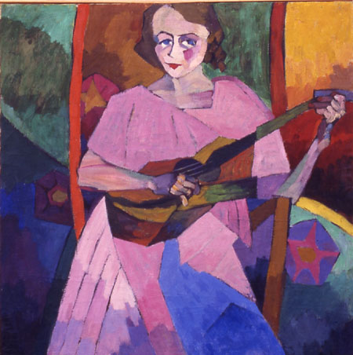
Aristarh Lentulov (1882-1943)
Žena sa gitarom, 1913, 100x97 cm. Državni umetnički muzej Republike Tatarstan, Kazan.

Slide 5
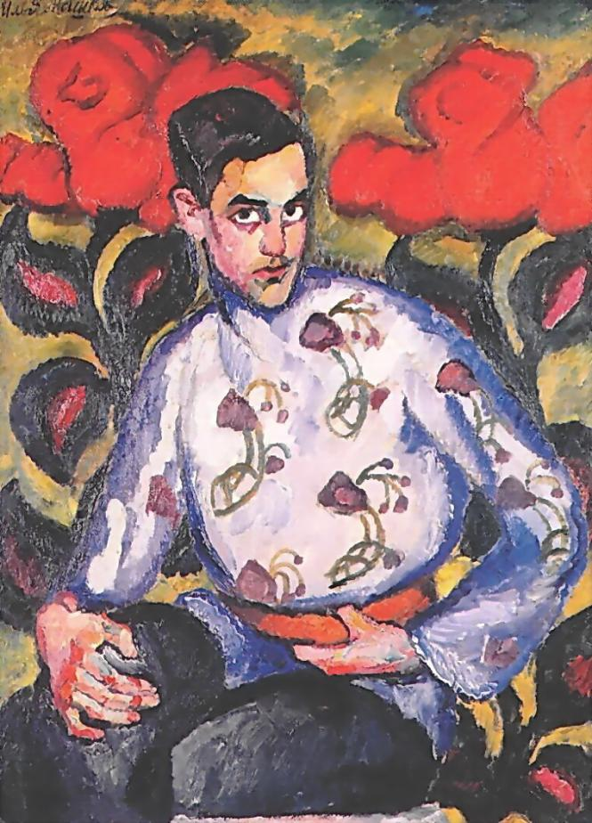
Katalog izložbe Karo Pub, decembar-januar 1910-1911
Ilja Maškov,
Portret dečaka u vezenoj košulji, 1909, Državni ruski muzej, Sankt Peterburg
Notes:
5

Slide 6
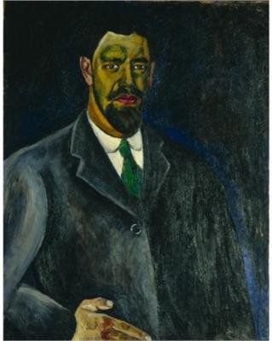
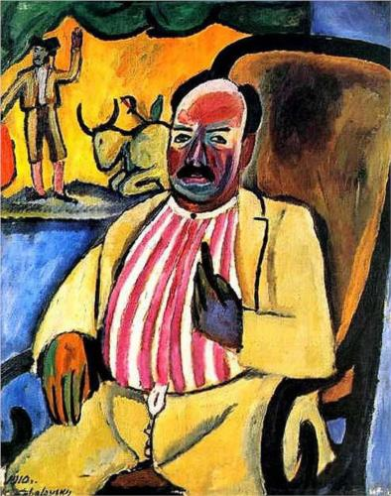
Pjotr Končalovski, Ljubitelj borbi s bikovima,
1910, 108 x 87 cm
Pjotr Končalovski (1876 –1956), Autoportret, 1910

Slide 7
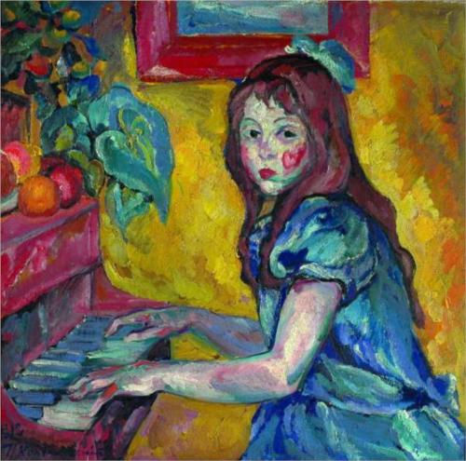
Pjotr Končalovski 1912, Portret ćerke
O Končalovskom videti na: http://pkonchalovsky.com/w1/index.php?option=com_content&view=category&layout=blog&id=57&Itemid=88&lang=en

Slide 8
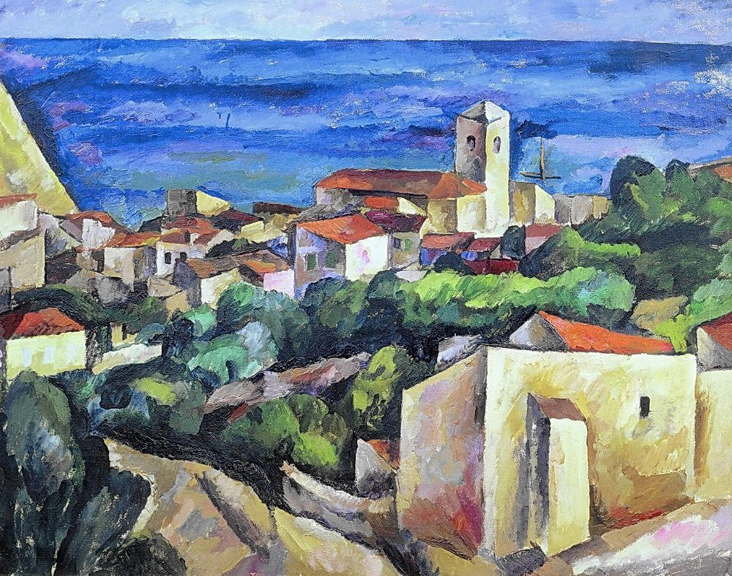
Končalovski, 1912, Sijena

Slide 9
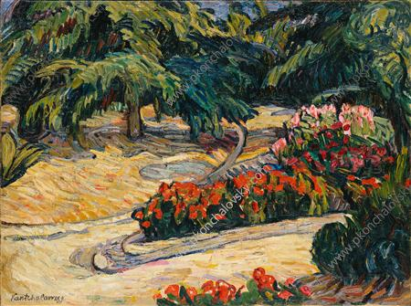
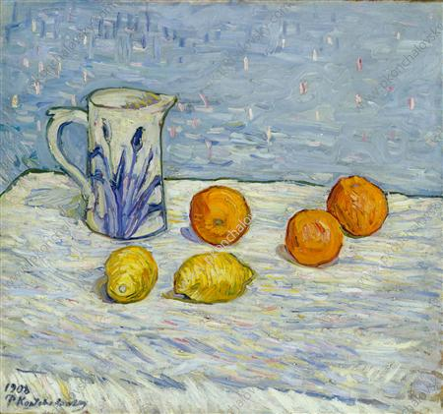
Končalovski, 1908, Pomorandže, 68 x 72.5 cm
Končalovski, 1908, Palme i geranijum, 60 x 81 cm

Slide 10
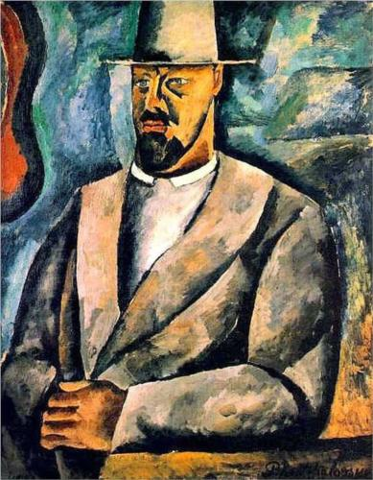
Končalovski, 1912, Autoportret, 108 x 84 cm

Slide 11
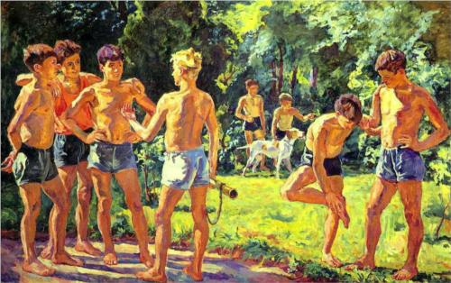
Končalovski, 1939, Na leto

Slide 12
Lučizam – 1913. II izložba Magarećeg repa - Meta
1913. godine Larionov je organizovao drugu izložbu Magarećeg repa (1912) i na toj izložbi:
Magareći rep postaje Meta,
Larionov predstavlja novi koncept Rajonizam/Lučizam
(Maljevič se razišao sa Larionovim da bi prišao petrogradskoj avangardi okupljenoj oko grupe Savez mladih (Soyuz Molodyozhi) - pridružiće se ruskim futuristima: Majakovskom, Burljuku, itd)

Slide 13
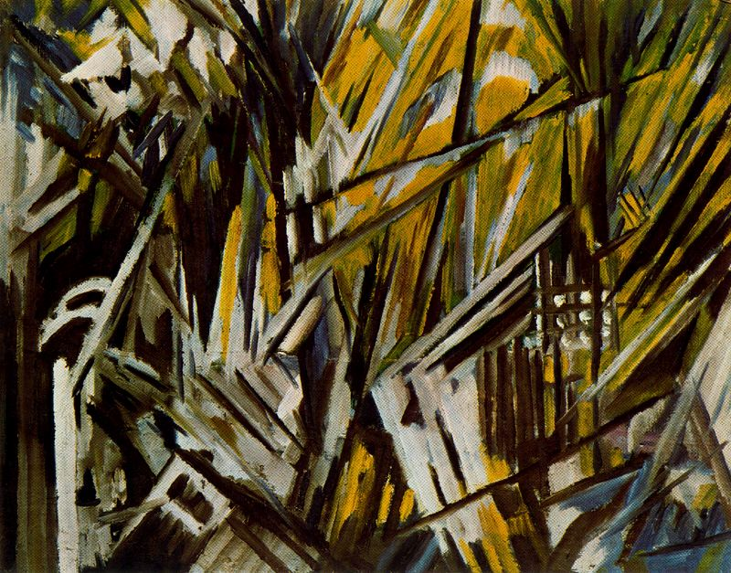
Larionov je svoju slikarsku invenciju – lučizam – izveo iz kubizma i futurizma kao svojevrsnu njihovu sintezu i tako je izvesno sopstvenu umetničku formulu uveo u nove internacionalne umetničke tokove i ugradio je u mapu aktuelnih plastičkih i idejnih tendencija.
Larionov piše programski tekst pod nazivom “Lučističko slikarstvo” u kojem iznosi teorijske formulacije čiji su osnovni termini:
1. Svetlost
2. Zračenje
3. Boja
Larionov, Braon-žuti lučizam, 1912, ulje na platnu, 49 x 61 cm, privatna kolekcija

Slide 14
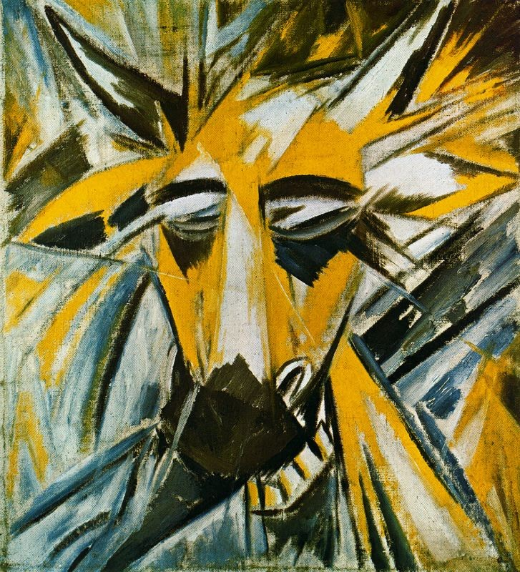
Larionov, Lučistički bik, 1910, ulje na platnu, 85 x 67 cm. Tretjakovska galerija, Moskva;
Larionovljeva tumačenja lučizma su na neki način vrlo jednostavna i zasnivaju se na pretpostavci da ono što naše oko vidi, zapravo nisu sami predmeti kao takvi, materijalna tela jasnih kontura i čvrsto strukturiranih oblika (kao što se obično prikazuju u slikarstvu), već su to novi, nematerijalni ‘predmeti’ nastali u međusobnim sudarima, ukrštanjima i presecanjima zraka koji se, dolazeći od izvora svetlosti, odbijaju od predmeta

Slide 15
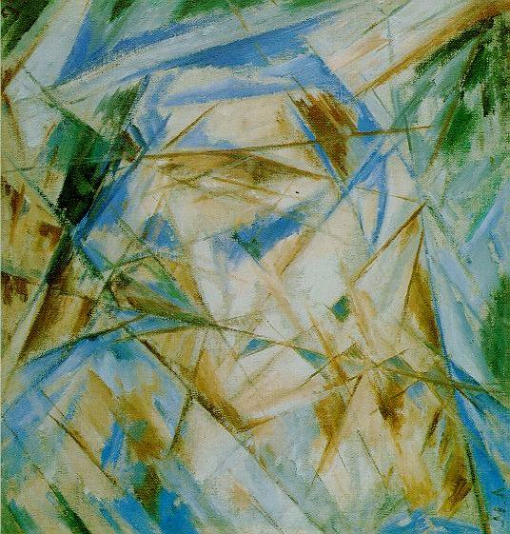
Mihail Larionov
Plavi rajonizam, ulje na platnu,
1912, priv.kolek. Pariz
Ako umetnik želi da naslika tačno ono što vidi a ne ono što zna onda, zaključuje Larionov mora da slika ‘sumu zraka odbijenih od predmeta’. U tom smislu,
namera lučističke slike je da prenese upravo te sume reflektovanih svetlosnih zraka u stanjima njihovog spajanja u nove neopipljive forme.
U impresionizmu predmet gubi svoju materijalnu konzistentnost; on je raspršen svetlosnim/kolorističkim vibracijama i dinamizmom nedeskriptivnih fakturnih poteza tj. postaje rasplinuta faktura boje dok se u lučizmu ‘opredmećuje’ ono što umetnik vidi a to je realizam zraka, novonastalih nematerijalnih formi u prostoru.

Slide 16
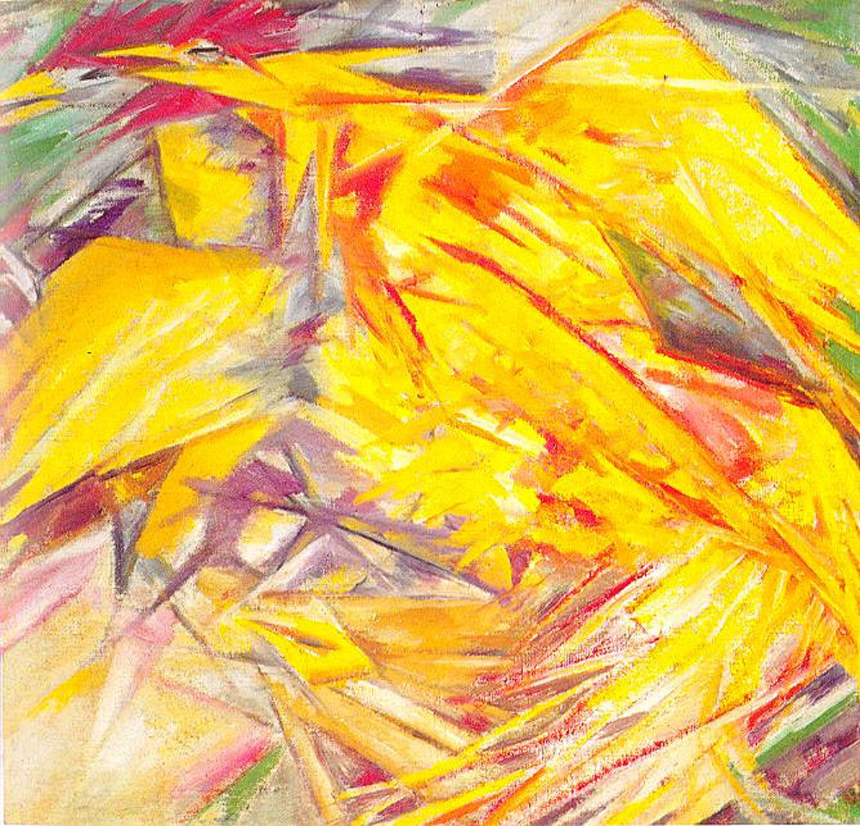
Ipak, sačuvana je posredna veza sa predmetnom realnošću odnosno sam predmet (koju/koji sugerišu nazivi slika): ta veza se ne otkriva u prikazivanju samog predmeta već u prikazivanju određenih konsekvenci njegovog postojanja tj zračenja/zraka
Lučizam: predmet je sveden na refleksiju svetlosnih zraka, na nematerijalnu, neopipljivu “obojenu prašinu” (Larionov); percepcija svetlosnog zračenja, odbijanja i međusobnog presecanja zraka objektivizuje predmete čini ih realnim, stvarnim, postojećim
Larionov Petao i kokoška: lučistička studija, 1912, ulje na platnu, (69x65 cm) Tretjakovska galerija, Moskva

Slide 17
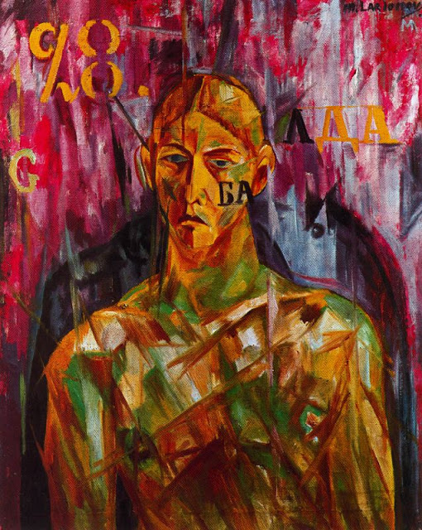
Portret Vladimira Tatlina, 1911, ulje na platnu, 90 x 72 cm, privatna kolekcija
Majakovski je lučizam shvatao kao ‘kubističko tumačenje impresionizma’.
Evgenij Kovtun lučizam vidi kao: ‘pokušaj kombinovanja impresionističke vibracije boja, kubističke strogosti i konstruktivnosti’

Slide 18
Takođe, može da se uoči (izvesna) relacija/analogija prema pojedinim idejama iz ranih futurističkih manifesta: Futuristička sila=lučistički zrak:
kod futurista predmeti se međusobno presecaju kroz beskonačne kombinacije sila koje se privlače i odbijaju (linije sila), kod lučista taj proces se odvija kroz spajanje i presecanje zraka.
Mihail Larionov, Sunčani dan, 1913-1914
Musée national d'art moderne Centre Georges Pompidou, Pariz

Slide 19
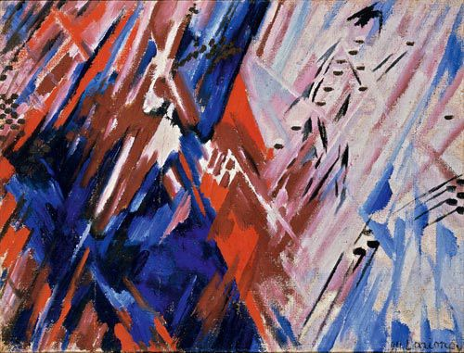
Mihail Larionov: Crveni i plavi lučizam (Plaža), 1913, ulje na platnu, 52 x 68 cm, Kolekcija Irene &Petera Ludviga (Ahen), Museum Ludwig, Keln

Slide 20
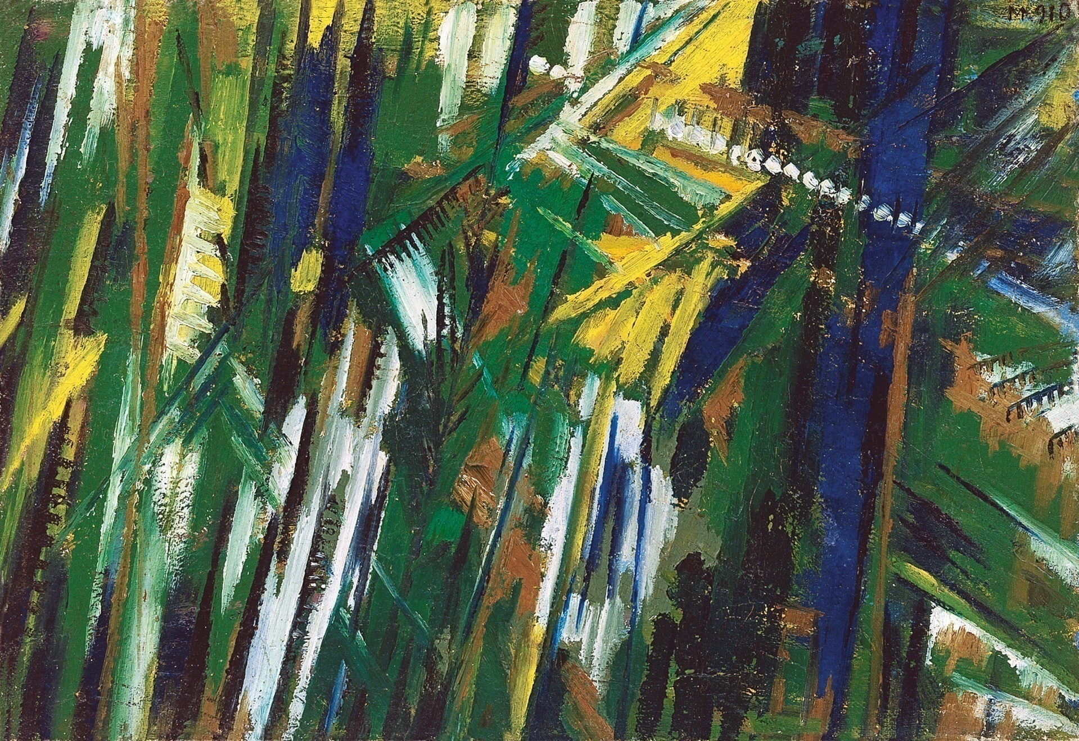
Larionov, Ulica sa fenjerima, 1913, ulje na platnu, 35 x 50 cm
Museo Thyssen-Bornemisza, Madrid, videti na: https://www.museothyssen.org/en/collection/artists/larionov-mikhail/street-lanterns

Slide 21
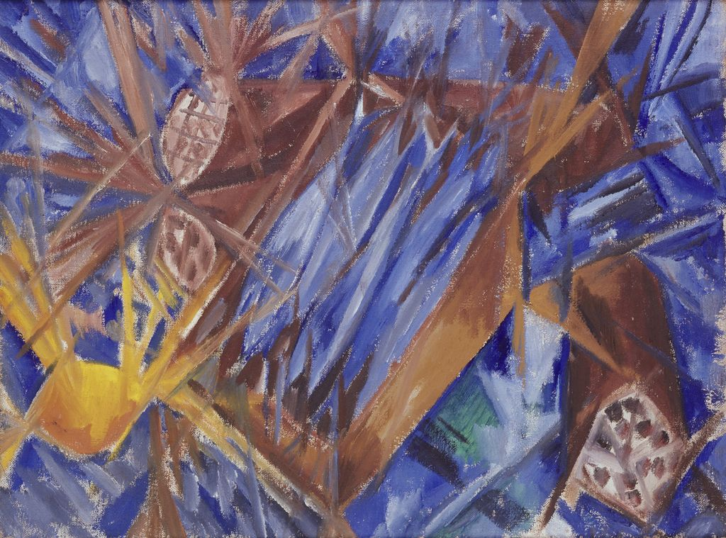
Larionov, Lučistička kobasica i skuša (mrtva priroda), 1912, Museum Ludwig, Köln

Slide 22
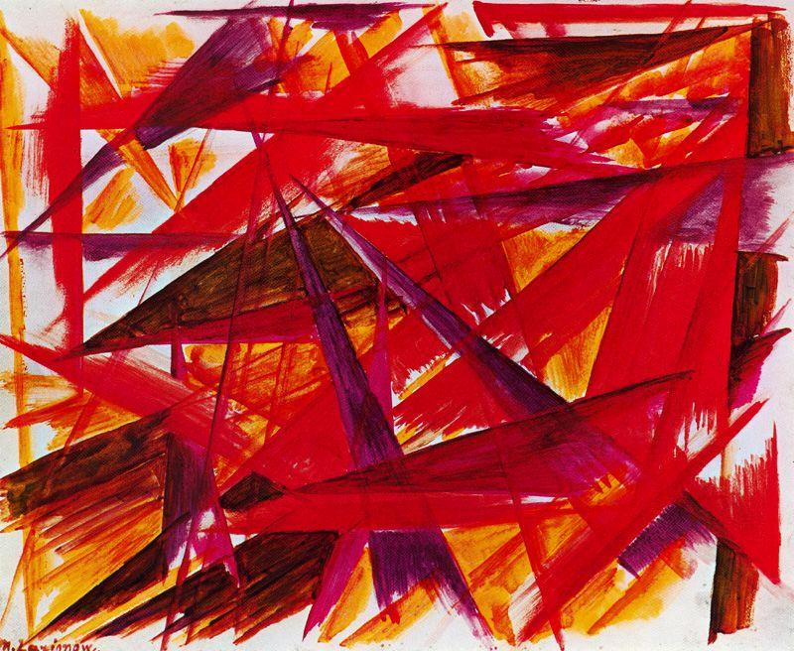
Larionov, Crveni lučizam, 1913, The Merzinger collection, Switzerland

Slide 23
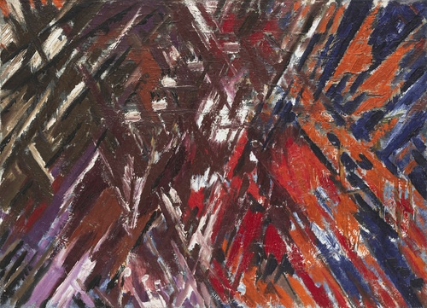
Larionov, 1912-13 (na slici datovana u 1911) Lučistička kompozicija: dominacija crvene, (52.7 x 72.4 cm), MoMA

Slide 24
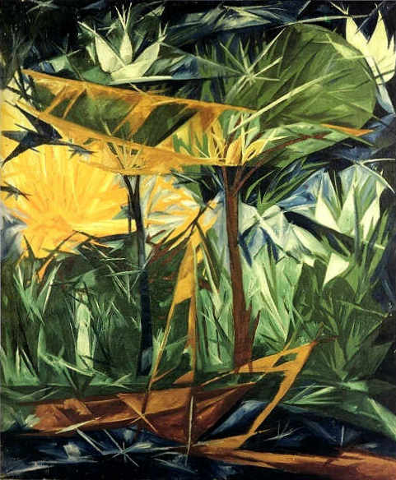
Gončarova, Žuta i zelena šuma: lučistička konstrukcija, 1912, ulje na platnu, 146x102 cm Državni ruski muzej, Sankt Peterburg

Slide 25
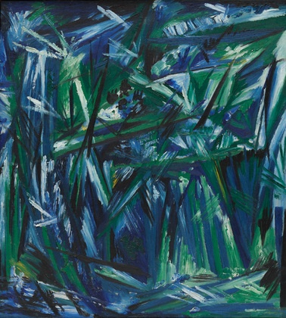
Gončarova, Lučizam: plavo-zelena šuma, 1913 (datovana na pozadini u 1911), ulje na platnu, 54.6 x 49.5 cm, MoMA

Slide 26
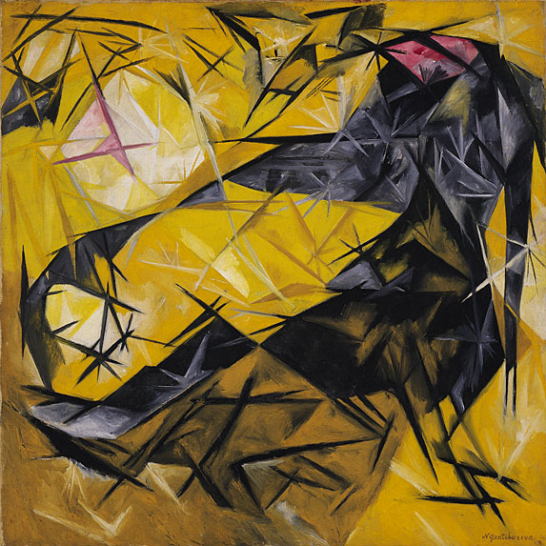
Natalija Gončarova
Mačke (Lučistička percepcija u ružičastoj, crnoj i žutoj boji), 1913
ulje na platnu, 84.5 x 83.8 cm
New York, Guggenheim Museum
Videti na: https://www.guggenheim.org/artwork/1500

Slide 27
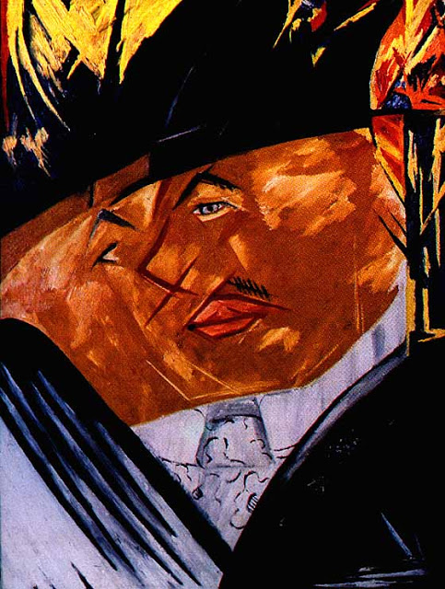
Gončarova, Portret Larionova, 1913
ulje na platnu, Museum Ludwig, Köln

